Slide 1

真空知识简介
部门：工艺设备
主讲人：李扬
2021年9月13日

Slide 2
目录
一、真空理论
二、真空泵
三、真空计
四、其它硬件组成
五、

Slide 3
真空理论
一、真空理论
What Is Vacuum ?
真空是指在给定的空间内自由气体分子密度降低，低于一个大气压力的气体状态

Slide 4
真空理论
Why Vacuum?
移除活性气体
更长的平均自由行程，减少分子密度和碰撞机率
满足等离子体的条件，维持电离气体所需要的恒压条件

Slide 5
真空理论
一立方厘米的空气中有 3x10¹⁹ 个分子.
达到最佳的真空条件（ 10⁻¹² Torr ）时仍然有30000分子/cm3.
一个氮气分子的平均速度大约是500 m/s – 相当于步枪子弹速度
即使实验室达到最高真空水平，一立方厘米的腔体仍有4亿次/秒的分子撞击

Slide 6
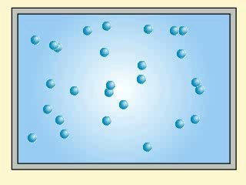
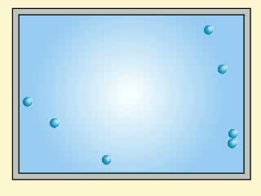
分子运动-物质的运动理论
真空理论
分子永远不会静止.
连续的随机、快速运动.
气体分子以不同的速度沿直线和多个方向运动
低真空（高压）
高真空（低压）

Slide 7
分子运动-碰撞
真空理论
因为碰撞，分子的实际运动路径是随机的.
分子碰撞的次数和频率与分子速度和密度有关.

Slide 8
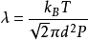
分子运动-平均自由程
真空理论
平均自由程定义了分子运动时碰撞的最短距离.
距离基于:
分子的密度和大小
真空度
P － 分子所处空间的压强
T － 分子所处环境的温度(K)
d - 分子有效直径
KB － 波尔兹曼常数(1.38E-23)

Slide 9
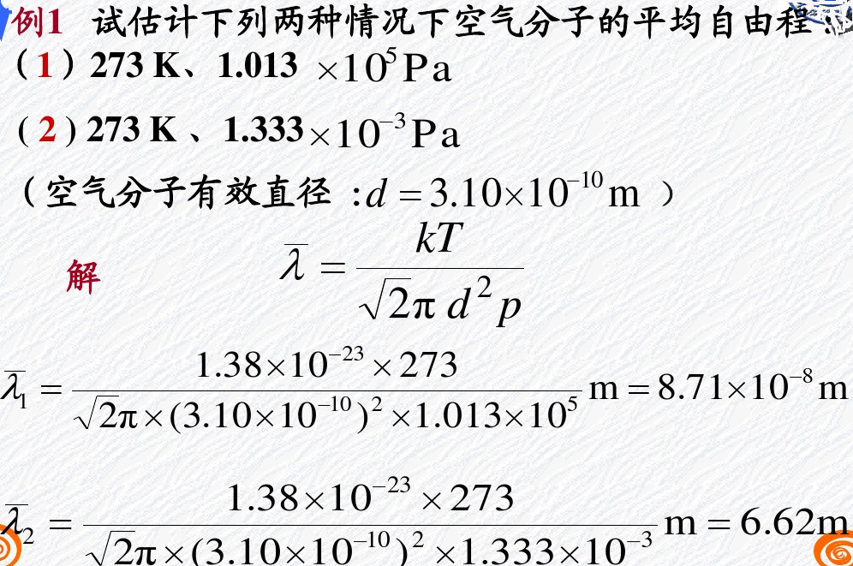
分子运动-平均自由程
真空理论

Slide 10
抽速
真空理论
PUMPING SPEED
(Volumetric Flow)
在已知的时间内气体排出来的数量
粗真空泵最常用的性能指标
UNITS OF SPEED
m3 per Hour
高真空泵最常用的性能指标
UNITS OF SPEED
Liters per Second

Slide 11
指数表示法是一种表示非常小或非常大的数字简写方法： 5E-6Torr 表示0.000005Torr
真空理论
真空数值表示方法：

Slide 12
真空理论
真空常用单位转换：
 | 大气压 | Torr | mbar | Pa
大气压 | 1 | 760 | 1013 | 101325
Torr | 0.0013 | 1 | 1.33 | 133
mbar | 0.00097 | 0.75 | 1 | 100
Pa | 1.0E-05 | 7.5E-03 | 1.0E-02 | 1
2.0E-6 Torr=2.67E-6 mbar=2.67E-4Pa

Slide 13
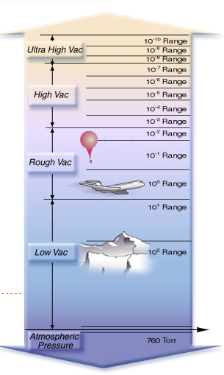
真空理论
真空数值范围：
超高真空范围是1E-8以上的真空
高真空范围是1E-3至1.0E-7Torr，是半导体真空设备主要用的工艺真空
粗真空在自然界中存在于平流层，范围是1至9.9E-2Torr
低真空一般应用于手臂吸笔，表示759-1Torr范围，珠穆朗玛峰顶的气压是225Torr
大气压表示我们正常生活的气压，海平面上一般就是760Torr

Slide 14
Air Composition - Atmospheric Pressures
真空理论
Nitrogen: 78%
Oxygen: 21%
Water: 1%
Pressures Above 10⁻³ Torr

Slide 15
Air Composition - Vacuum Pressures
真空理论
Water: 98%
Nitrogen: <1%
Oxygen: <1%
Pressures Below 10⁻³ Torr

Slide 16
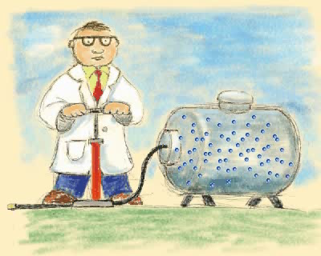
真空理论
建立真空：
建立真空似乎是一件很容易的事情，只需要把腔体内的气体分子抽出就行了，但大自然界根本无法制造出完美的真空

Slide 17
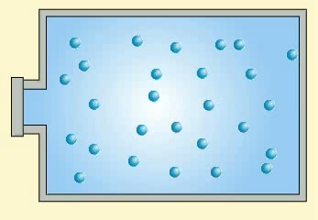
真空理论
建立真空：
首先粘性流动使它相对容易地从真空室去除分子。然而随着更多的分子离开，平均自由程变长，并且更难影响气体分子的运动。
最终粘性流动将消失。粘性流停止的点称为交叉真空。交叉发生在大约50毫托 (0.050托)。

Slide 18
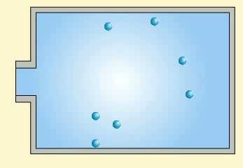
真空理论
建立真空：
当达到交叉真空时，只有少数分子留在真空室中。平均自由路径很长。分子的随机运动将分子弹出真空室。这叫做分子流动。设计用于达到高真空的泵必须利用分子流动，它们在真空室有很大的开口，以捕获和移除因分子流动而弹回的分子

Slide 19
真空泵
文丘里泵
二、真空泵
粗真空泵
机械叶片泵
干泵
扩散泵
高真空泵
涡旋泵(分子泵)
冷泵

Slide 20
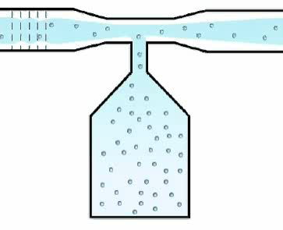
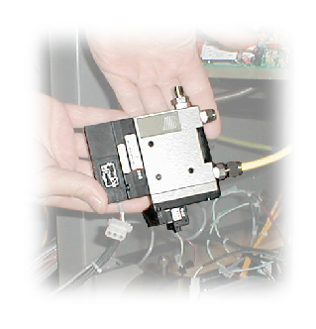
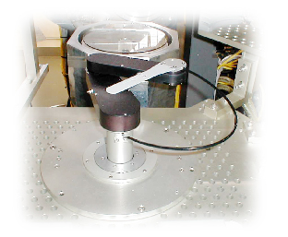
真空泵
粗真空泵：文丘里泵（发生器）
当空气从真空室开口处通过时，它先是收缩，然后膨胀。膨胀区域产生低压，将分子从真空室中吸出来。
优点:无活动部件，几乎无需维护
缺点:只能产生低级别的真空

Slide 21
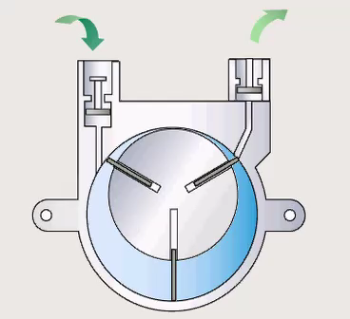
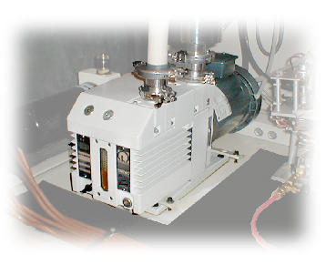
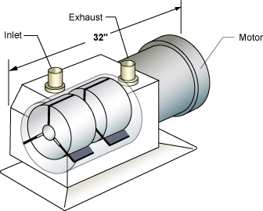
真空泵
粗真空泵：机械叶片泵（油泵）
当泵旋转时，离真空室最近的部分变得更大，并从真空室吸取分子，然后由进风叶将腔室密封。泵的进一步旋转将空气分子通过排气口排出。油被用来改善叶片和泵壁之间的密封
优点:
与用于类似目的的其他泵相比价格更低廉
缺点:
泵油被有毒物质污染，必须定期更换
在错误的情况下，油可能会迁移到真空系统，称为回流，一旦出现需要彻底的维护来清洁和纠正

Slide 22
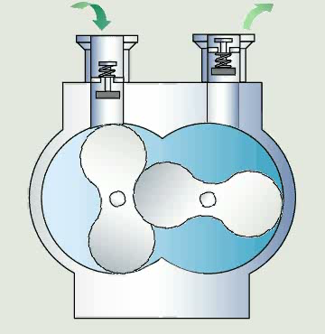
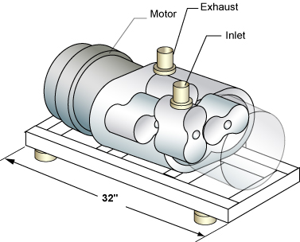
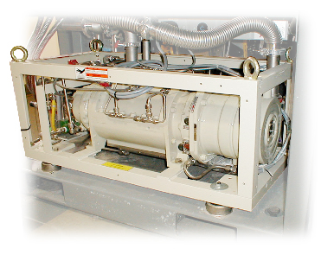
真空泵
粗真空泵：干泵
干泵的工作原理与机械叶片泵相同。当泵的叶片旋转时，它们将分子从真空室中拉出来。压缩它们，把它们推向排气口。
干泵经常与高真空涡轮泵（分子泵）一起使用，以去除涡轮泵收集的空气分子。由于危险油和回流问题，干泵现在比机械叶片泵更受欢迎，是当前半导体行业使用最多的粗抽泵类型
优点:比机械叶片泵需要更少的维护，并能够实现 更好的真空/无油沾污
缺点:干泵比机械叶片泵贵

Slide 23
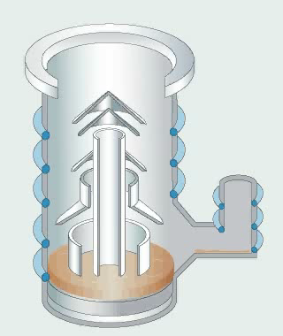
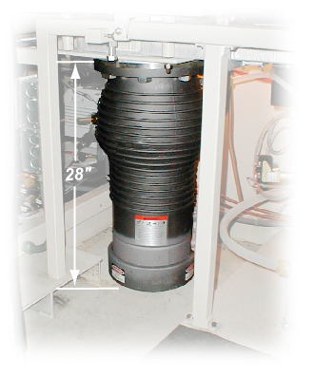
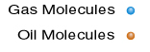
真空泵
高真空泵：扩散泵
油在泵的储油器中被加热，使其通过泵的中心管上升。油通过管子顶部的扩散器以细雾的形式喷射出来，形成一个油分子的锥形帘子。进入泵内的气体分子被喷射的油所捕获，并被推到泵的底部朝向排气口。泵的外壳是水冷的，冷却泵壳使油凝结，然后再流回油库。
优点:高真空泵中最便宜、长寿命
缺点:生产工艺原因可能会产生剧毒的油，必须经常更换/油气经常排入粗真空泵，导致粗真空泵被有毒的油沾污/有沾污工艺腔体和产品的风险

Slide 24
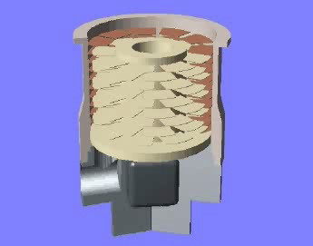
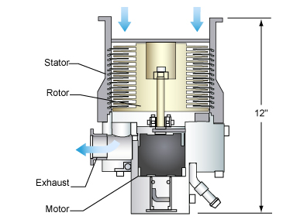
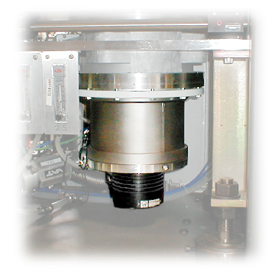
真空泵
高真空泵：涡轮泵（分子泵）
涡轮泵由高速旋转的叶片组成，它们的高速旋转能够影响真空室中分子的方向。
许多固定的叶片，称为定子，附在泵壁上。另一组旋转叶片与主轴相连，叶片之间的空间越来越小。涡轮泵的主轴转速在大约25,000到35,000转每分钟。
分子泵排气仍然需要接粗真空泵
优点:非常高效，不需要油，更清洁
缺点:如果固体物料，如破碎的晶圆颗粒落入分子泵中，会使叶片碎裂，破坏涡轮泵（炸泵）
如果气压突然变化很大，仍有很大机率叶片碎裂

Slide 25
真空泵
高真空泵：冷泵(Cryo-pump)
Flange
高真空泵Cryo是一个希腊单词，意思是冻结或寒冷。低温泵使用极低的温度，大约-260摄氏度，或10开尔文。
1st Stage
Array
低温泵有两个独立的部件来捕获从真空室反弹到泵中的气体分子:一种低温冷凝阵列(80k)，它能冷凝和冻结水和碳氢化合物蒸汽。另一种低温吸附阵列(15k)，捕获不容易凝结的较轻气体分子，比如氢，氦和氖等惰性气体
2nd Stage
Array
Radiation
Shield
Vacuum
Vessel
优点:非常高效，最清洁的高真空泵
缺点:必须定期冷泵再生，一次再生所花时间在6-8小时
Central
Processor

Slide 26
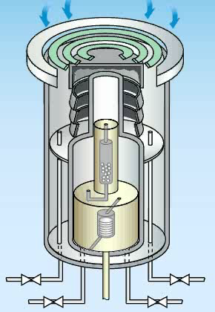
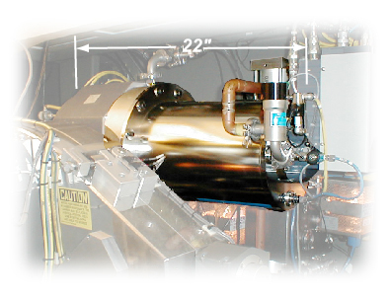
真空泵
高真空泵：冷泵(Cryo-pump)
压缩机把压缩的高纯氦气（冷媒）通过活塞上的孔进入泵腔。活塞向下移动，气体膨胀压力释放并吸热。然后氦气回到压缩机被PCW冷却并被压缩进入下一个循环，最终使泵获得极低的温度。

Slide 27
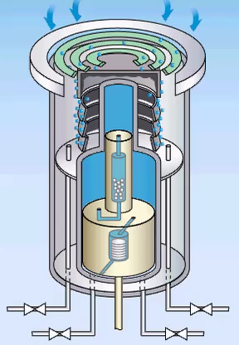
真空泵
高真空泵：冷泵(Cryo-pump)
冷泵再生（REGEN）：
1、为什么要冷泵再生：当80K冷凝板和15K冷头吸附饱满后，低温泵开始难以达到目标值（抽速变慢）或保持高真空，必须清除冷头上收集的气体，清洁过程称为冷泵再生
2、冷泵再生的过程：
压缩机和冷泵电机停止工作
对冷泵充入加热N2
对冷泵进行抽真空
ROR漏率测试通过
压缩机和冷泵电机启动工作，开始降温
温度<20K，完成Regen

Slide 28
真空泵
Turbopump
Cryo-pump
Pumping Speeds in liters/sec
Pumping Speeds in liters/sec
4” 6” 8” 10” 16”
Water 200 400 900 1,300 4,000
Air (N₂) 68 280 550 1,000 3,400
Hydrogen 45 210 510 1,150 3,200
Argon 57 235 462 840 2,856
4” 8” 8”(F) 10” 16”
Water 1,100 4,000 4,000 9,000 16,000
Air (N₂) 370 1,500 1,500 3,000 6,000
Hydrogen 370 2,500 2,200 5,000 12,000
Argon 310 1,200 1,200 2,500 5,000

Slide 29
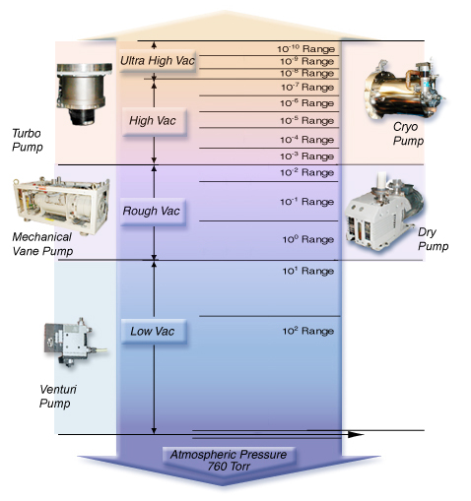
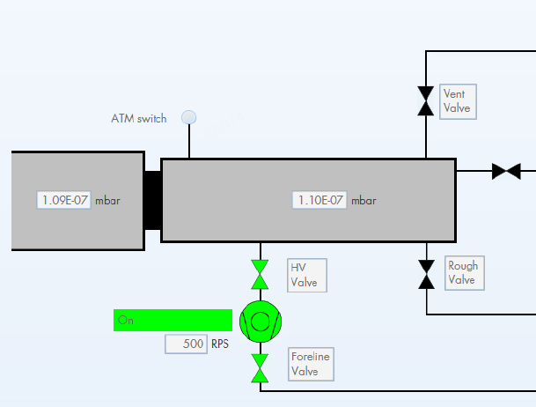
真空泵
注意：高真空泵的排气都需要接粗真空泵
例：

Slide 30
真空计
三、真空计
热偶规(Thermal conductivity gauges)
粗真空计
皮拉尼真空规(Pirani gauges/Convectron gauges)
热阴极离子规(Hot Cathode Ionization Gauges)
高真空计
冷阴极离子规(Cold Cathode Ionization Gauges)
复合真空计

Slide 31
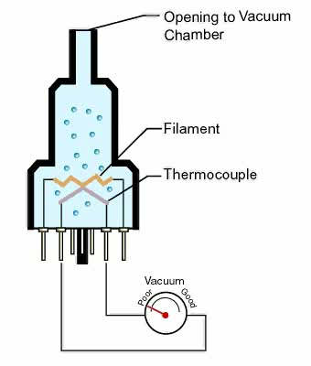
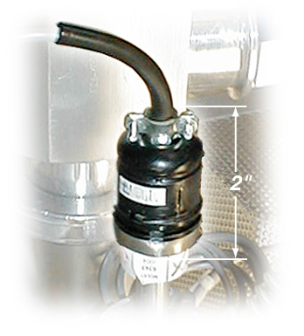
真空计
粗真空计：热偶规
来自电源的电使灯丝加热，旁边热电偶的检测温度决定了它产生多少电压。真空压力数值越低时，因为较少的气体分子参考热传导，使得温度上升。最后可根据热电偶的电压数值转换成真空的测量值。

Slide 32
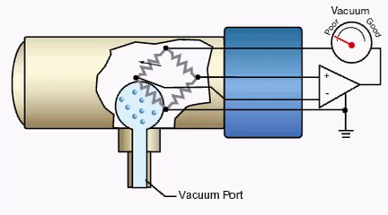
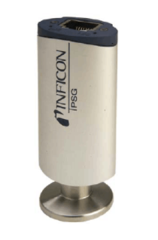
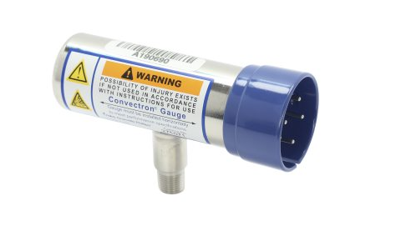
真空计
粗真空计：皮拉尼真空规
皮拉尼真空计是利用气体热传导与压力有关的原理，也称电阻式真空计。平衡桥电路的一条支路热敏电阻丝设计在一个与真空端口打开的腔室中。当真空室的压力降低时，更少的分子不能及时将热量从电阻丝传导出去，温度升高导致的传感器的电阻变化。阻值的变化使桥式电路不平衡，桥接电路中的电压变化由控制器转换为真空读数。

Slide 33
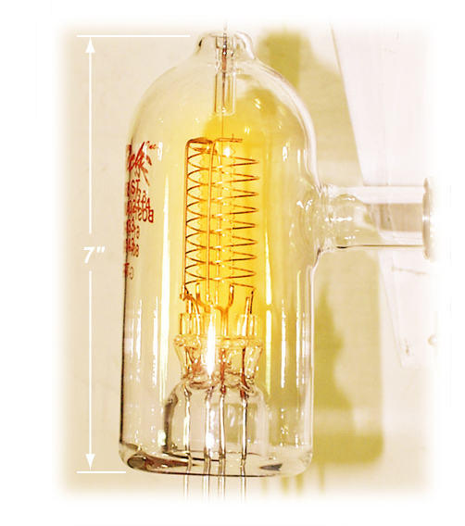
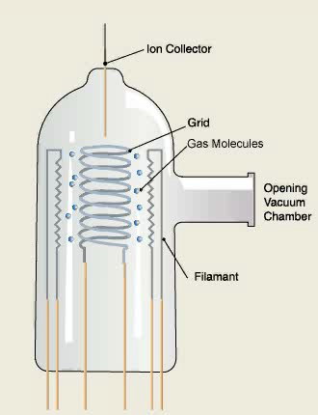
真空计
高真空计：热阴极离子规(HCIG)
离子规内的灯丝被加热，灯丝发出电子。一个正的电势作用在吸引负电子的栅极上。电子与空气分子碰撞形成正离子，离子收集端吸引正离子并测量离子产生的电流。空气分子越多，产生的离子就越多。真空读数是由离子电流和灯丝电流之间的比值得出的。
注:当第一条灯丝烧坏时，使用压力表中的第二条灯丝。

Slide 34
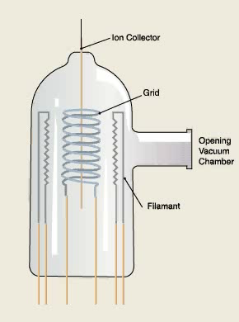
真空计
高真空计：热阴极离子规
Degas：随着时间的推移，HCIG的金属部件往往会被气体分子所覆盖，这种涂层会影响量规的准确性。为了去除涂层，在短时间内(少于1分钟)对电网(grid)施加额外的电压，使其加热到高于正常工作温度。升高的温度将导致覆盖在金属部件上的分子被释放出来并被泵抽出。

Slide 35
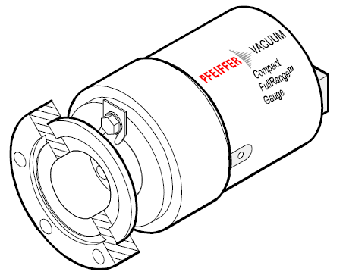
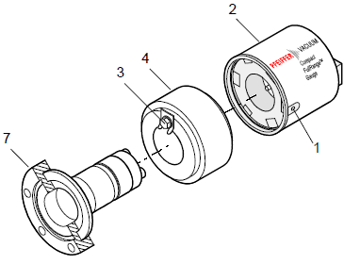
真空计
高真空计：冷阴极离子规
冷阴极离子规的工作原理和热阴极离子规类似，所不同的在于电离源，热阴极电离规是由热阴极发射电子，而冷阴极电离规是靠冷发射产生少量初始自由电子，它们在电场的作用下向阳极运行，但由于磁场的存在，电子沿螺旋轨道迂回飞向阳极，这样大大延长了电子达到阳极的路径，使碰撞气体分子的机率增多
优点：被测容器发生漏气或大量放气不容易烧毁灯丝
缺点：强磁，对10cm以内的设备和人体会产生影响
需要高压稳压电源和笨重的磁铁
测量误差较大，这是由于规管放电不稳定等因素引起

Slide 36
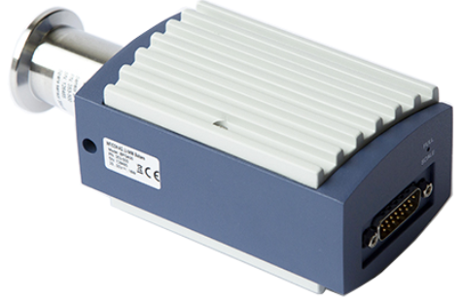
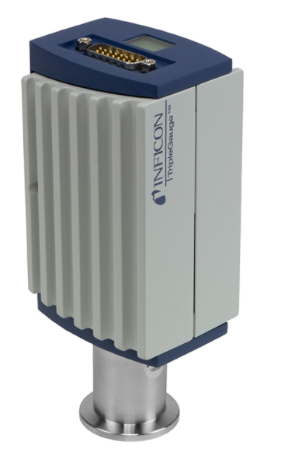
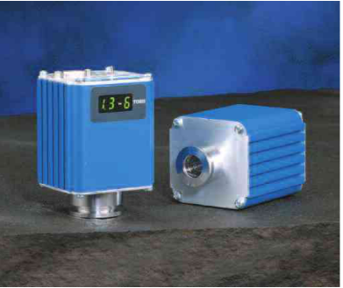
真空计
高真空计：复合真空规
复合真空规一般是由皮拉尼真空规和热(冷)阴极离子规组合而成

Slide 37
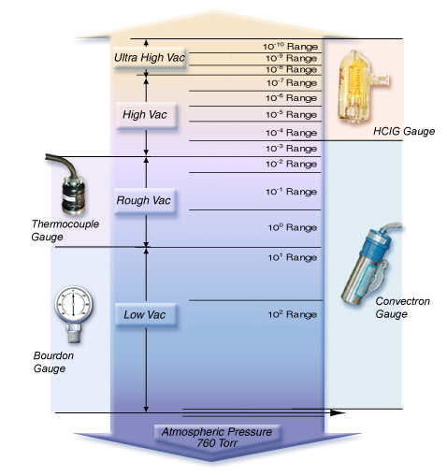
真空计
真空计量测范围

Slide 38
其它组成
四、其它组成
腔体
密封圈
阀
过腔装置(Feedthrough)：双密封、磁流体、陶瓷密封等
。。。

Slide 39
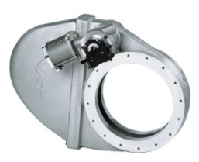
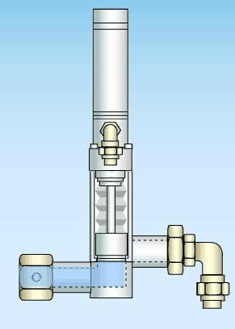
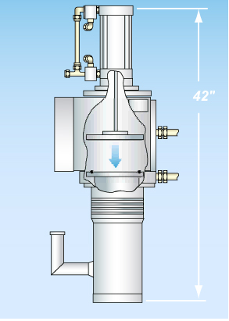
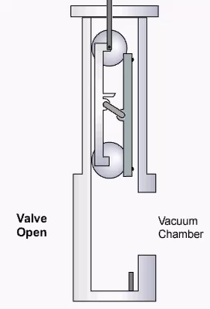
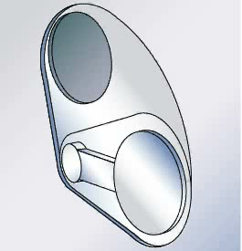
其它组成
常见的四种阀门结构
Bellows Valve
Plate Valve
Slide Valve
Swing Valve
Gate Valve

Slide 40

答疑时间

Slide 41
答疑时间
分子运动的平均自由程的含义：
一般把哪个真空范围称为高真空?
在中高真空状态什么物质元素含量最高？
半导体设备使用最多的粗抽泵是什么泵？
高真空泵可以直接抽大气吗？
分子泵的使用过程中最怕什么？
冷泵的使用过程中最怕什么？
冷泵的正常工作温度是多少K？
离子规可以量测粗真空数值吗？
半导体哪些主要制程设备会用到真空泵？

Slide 42
感谢聆听!

